Slide 1
LE GRAND ORAL

Slide 2
Définition et objectifs
Définition
L’épreuve du Grand oral est conçue pour permettre au candidat de montrer sa capacité à prendre la parole en public de façon claire et convaincante.
Elle doit lui permettre aussi d’utiliser les connaissances liées à ses spécialités pour démontrer ses capacités argumentatives.
Son coefficient est de 10 sur 100.

Slide 3
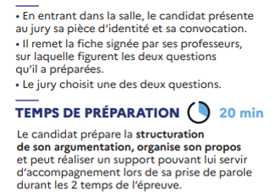
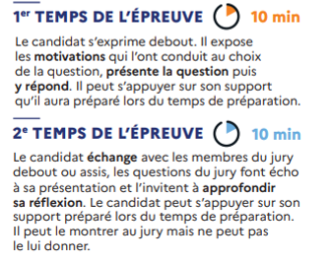
Déroulement de l’épreuve :

Slide 4
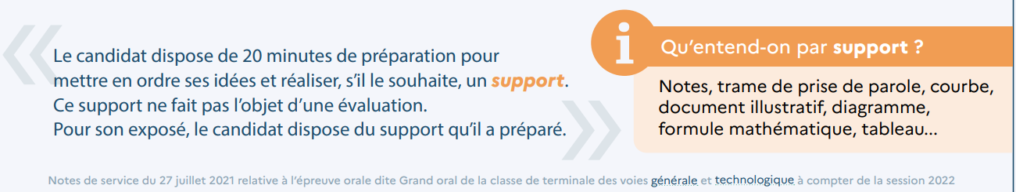
Support

Slide 5
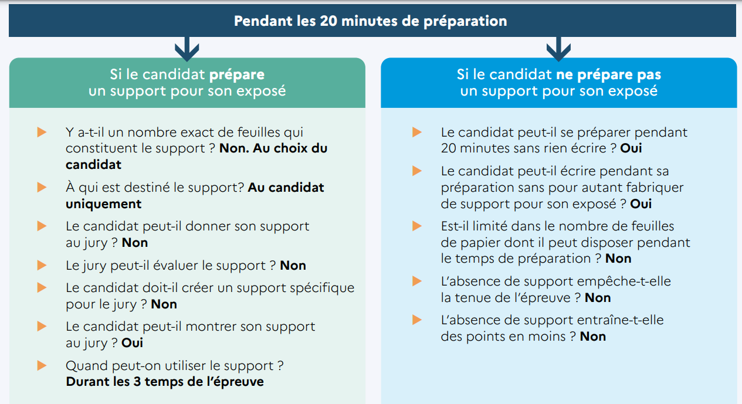
Support

Slide 6
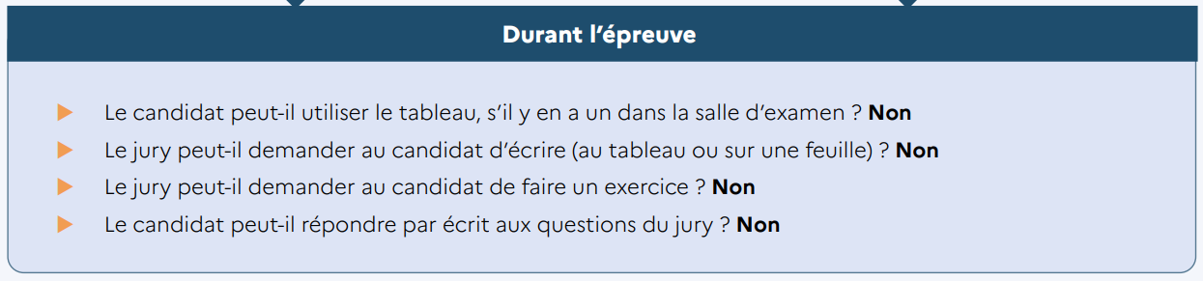
Support

Slide 7
Le texte officiel :
« Au début de l'épreuve, le candidat présente au jury deux questions. Elles mettent en lumière un des grands enjeux du ou des programmes de ces enseignements (de spécialité́). Pour les candidats scolarisés, elles ont été́ élaborées et préparées par le candidat avec ses professeurs et, s'il le souhaite, avec d'autres élèves. »
« Le jury valorise la solidité́ des connaissances du candidat, sa capacité́ à argumenter et à relier les savoirs, son esprit critique, la précision de son expression, la clarté́ de son propos, son engagement dans sa parole, sa force de conviction. »

Slide 8
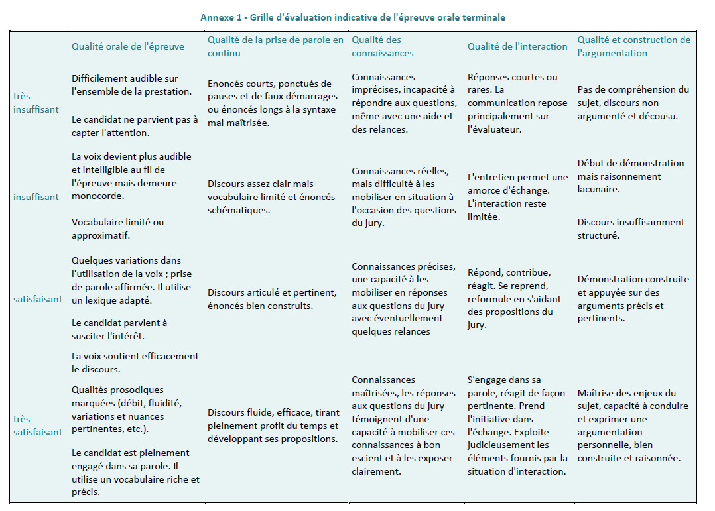
Grille

Slide 9
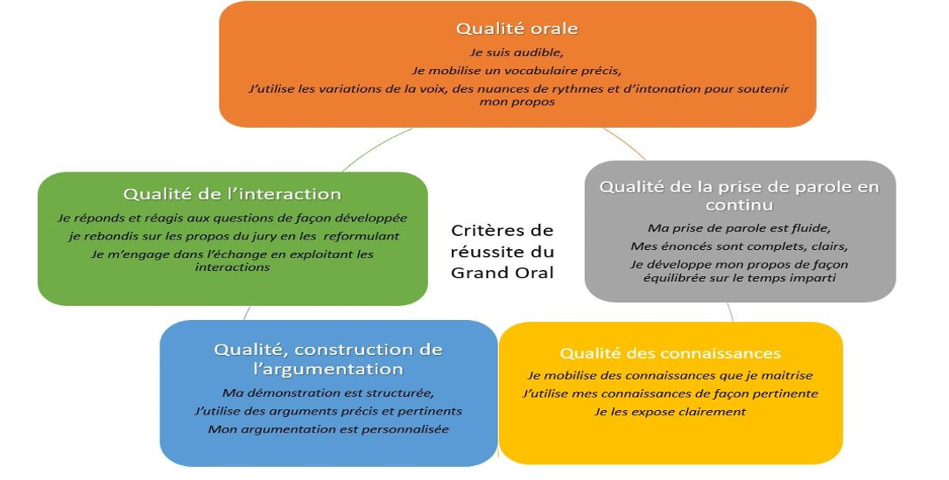
Les critères d’évaluation

Slide 10
Attendus 1
Le premier temps : présentation d’une question et de son traitement
La question choisie par l’élève doit être singulière et personnelle.
L’élève doit pouvoir exposer les enjeux intellectuels et généraux de la question, qui font qu’elle mérite qu’on l’approfondisse et qu’on la problématise, et également les enjeux que cette question revêt à ses yeux.

Slide 11
Attendus 2
Le deuxième temps : échange avec le candidat
Il importe que le candidat puisse entrer dans un dialogue constructif avec le jury à partir de sa question : la maîtrise de l’exercice ne suppose pas seulement de savoir parler, mais encore de savoir écouter.
Le candidat doit être capable d’argumenter dans un langage précis mais clair et abordable même par un non spécialiste.

Slide 12
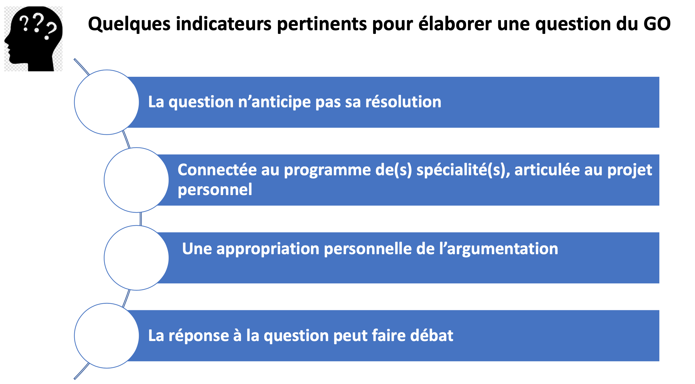

Slide 13
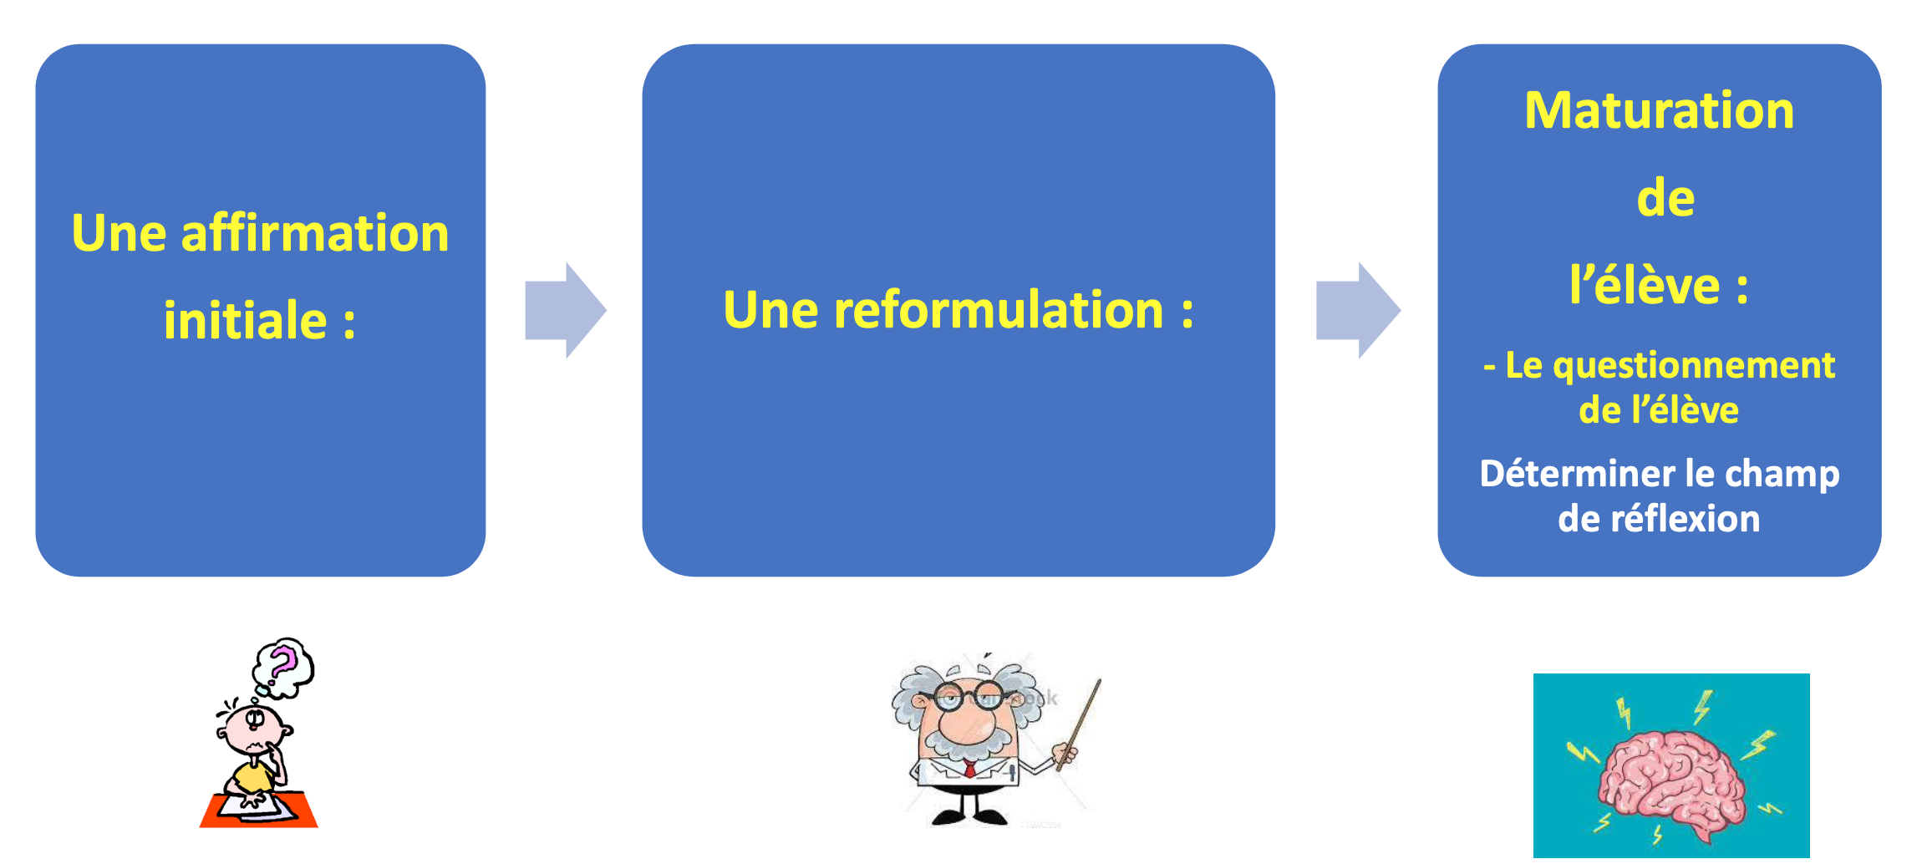
Démarche :

Slide 14
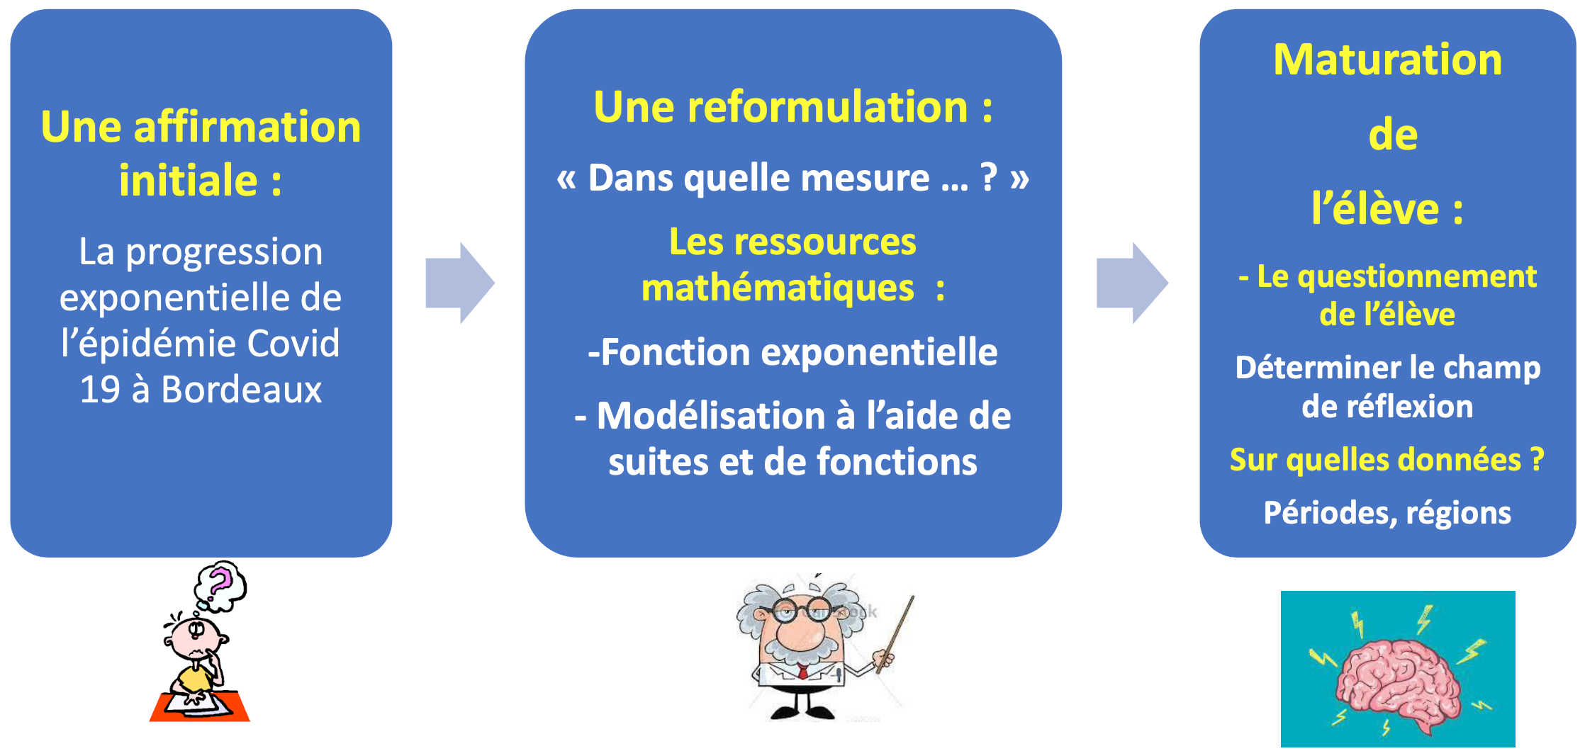
Exemple de reformulation :

Slide 15
Les mathématiques
Entrées possibles
Une notion du programme, une point de l’histoire des mathématiques, une démonstration : applications des équations différentielles au vélo, modèles d’évolutions et croissance des plantes, la controverse entre Leibniz et Newton
Le lien avec une autre spécialité :finance, infographie, biologie, BigData, philosophie (exister, devoir, pouvoir, infini,
absurde). . .
L’attention portée à une notion pour ses enjeux sociétaux et culturels ou dans un parcours d’orientation (continuum second degré vers supérieur) : modélisations, situations de type
« faux positifs », compte rendus de lectures, notions vectorielles pour préparer l’algèbre linéaire...
Des obstacles didactiques rencontrés et la façon dont ils ont été levés (raisonnement par récurrence)

Slide 16
Les mathématiques
Questions possibles (1/2)
Faut-il croire aux sondages ?
Comment interpréter un test médical ?
Peut-on modéliser toute évolution de population par une équation différentielle ?
Comment calculer π à un milliard de décimales ?
Pourquoi une échelle des monnaies/poids basée sur 1, 2, 5, 10 et pas 1, 3, 6, 12, 24 ?
Quel est le nombre de solutions d’une équation polynomiale de degré 3 ?

Slide 17
Les mathématiques
Questions possibles (2/2)
Quelle est la forme de la trajectoire suivie par une sonde envoyée sur Mars ?
Acheter ou louer son appartement ?
Exponentielle et datation pour détecter les faux tableaux ; Comment gagner à un jeu télévisé ? voir la conférence de Daniel Perrin https://youtu.be/dBTF2M3M1Uk

Slide 18
Les ressources
Ressources
Captation video d’une conférence de Daniel Perrin https://youtu.be/dBTF2M3M1Uk et uncompte rendud’une autre ;
Undocument de synthèsepour les élèves par Catherine Huet IPR de Versailles
Encore undocument intéressantde l’académie de Versailles.
Lesite de référence;)
Pour s’enregistrer en ligne et télécharger sa prestation au format mp3 ou pour s’entraîner en temps limité https://www.mon-oral.net/

Slide 19
Autres ressources
Lumni – Les petits tutos du grand oral
Podcast pour s’entraîner
Groupe de formateurs lycée - BORDEAUX - 2020

Slide 20
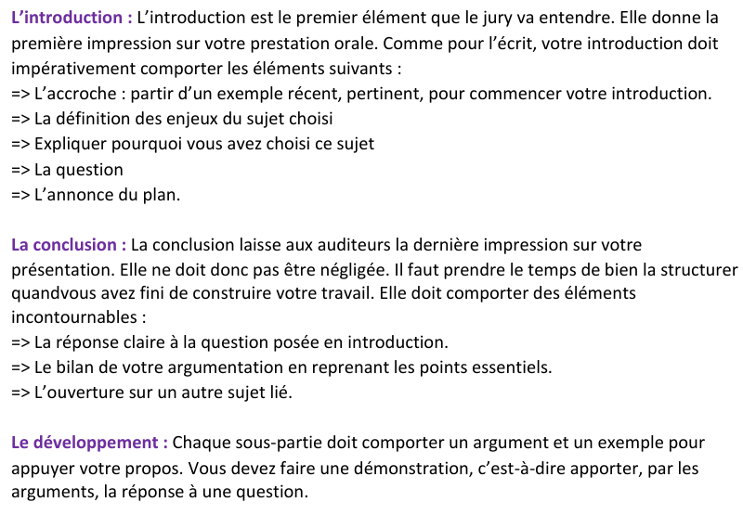
Quelques conseils pour le sujet

Slide 21
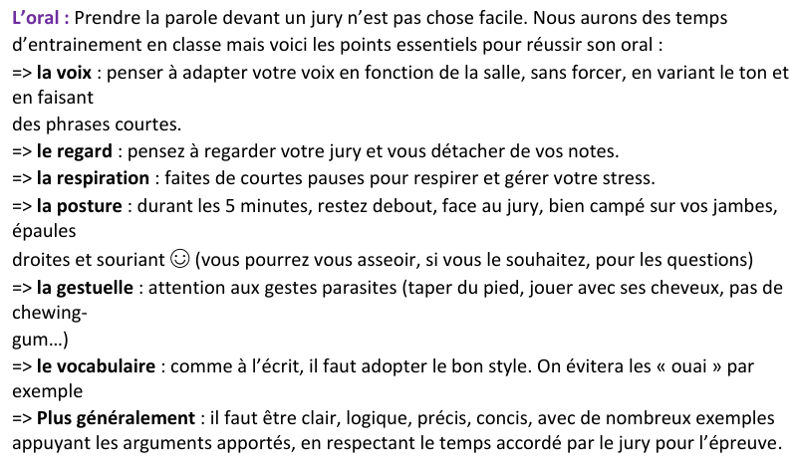
Quelques conseils pour l’oral

